Slide 1
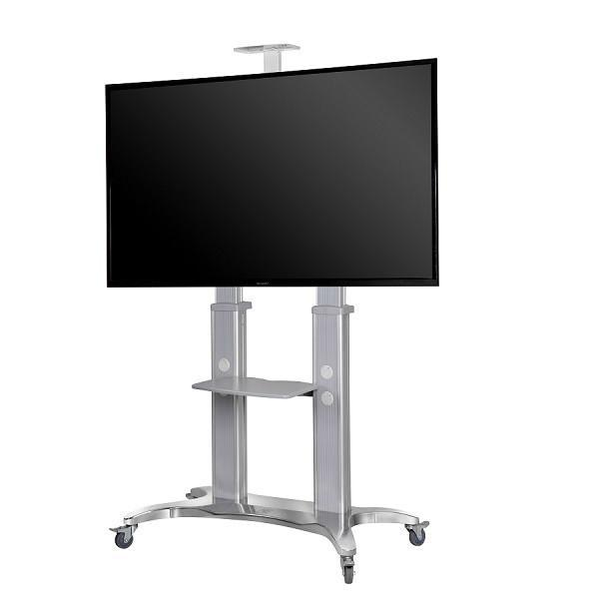
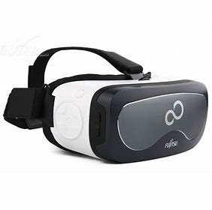
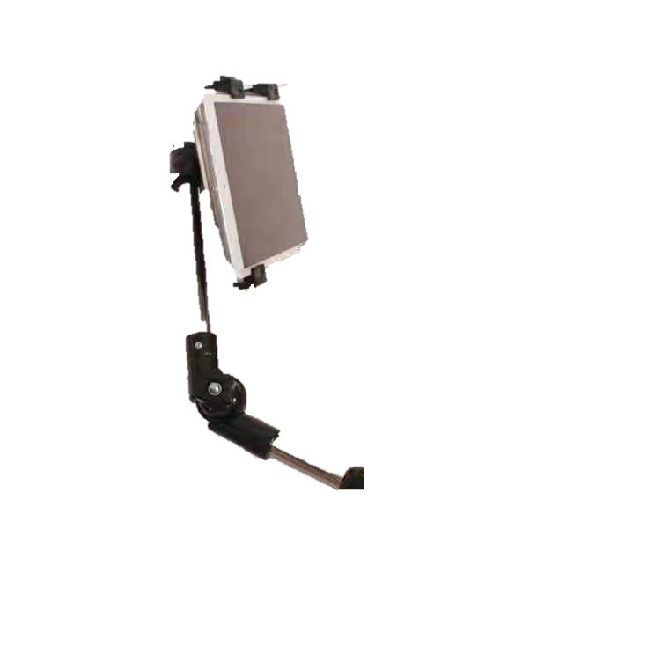
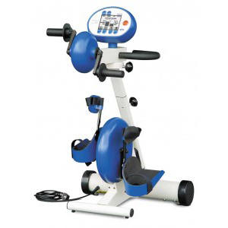

Slide 2

上下肢智能康复系统
帮助
退出
2019年12月31日 9:00
新建
病例
功能
评估
功能
训练
1
2
3
4
结果
查看
系统
设置
5
6
7
8

Slide 3
上下肢智能康复系统
帮助
退出
2019年12月31日 9:00
新建
病例
基本信息
功能
评估
住院号：______________
姓 名：______________
性 别： □ 男 □ 女
年 龄：______岁
疾 病：______________
功能
训练
结果
查看
系统
设置
确定

Slide 4
上下肢智能康复系统
帮助
退出
2019年12月31日 9:00
新建
病例
3分钟测试
10分钟测试
20分钟测试
功能
评估
主动训练
被动训练
助力训练
实时数据
结果数据
功能
训练
训练模式：______________
训练强度：________ RM
训练时间：__________分钟
训练速度_________米/分钟
训练模式：______________
训练强度：________ RM
训练时间：__________分钟
训练速度_________米/分钟
结果
查看
系统
设置

Slide 5
上下肢智能康复系统
帮助
退出
2019年12月31日 9:00
基本信息
新建
病例
住院号：______________
姓 名：______________
性 别： □ 男 □ 女
年 龄：______岁
疾 病：______________
发送语音提示
功能
评估
VR场景设置
功能
训练
训练方案
实时数据
结果
查看
训练模式：______________
训练强度：________ RM
训练时间：__________分钟
训练速度_________米/分钟
训练模式：______________
训练强度：________ RM
训练时间：__________分钟
训练速度_________米/分钟
1
系统
设置
上述训练方案可选择

Slide 6
上下肢智能康复系统
帮助
退出
2019年12月31日 9:00
新建
病例
语音提示
功能
评估
选中 | 内容
 | 加油，你可以做得更好
 | 请慢一点，你的速度太快了，
 | 注意，
 | 请输入……
 | 请输入……
功能
训练
结果
查看
系统
设置
发送

Slide 7
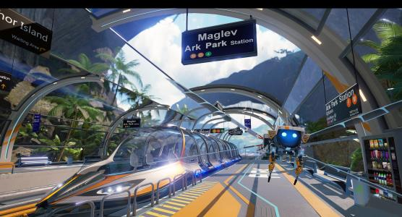
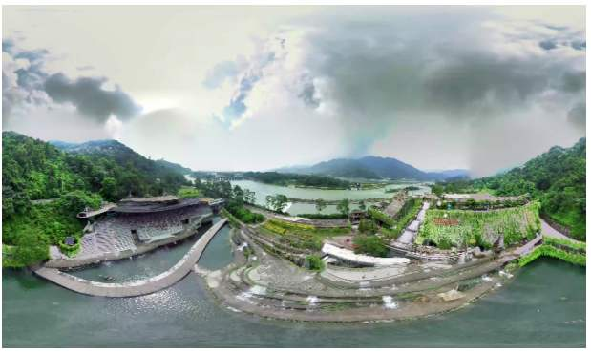

上下肢智能康复系统
帮助
退出
2019年12月31日 9:00
新建
病例
VR场景训练
功能
评估
功能
训练
结果
查看
系统
设置
确定

Slide 8
上下肢智能康复系统
帮助
退出
2019年12月31日 9:00
实时数据
训练模式：______________
训练强度：______________
训练时间：______________
训练速度：_____________

Slide 9
上下肢智能康复系统
帮助
退出
2019年12月31日 9:00
设备使用情况
现有设备台数： __________台
设备使用总时长：____________小时
新建
病例
设备使用总时长：___小时
设备使用频率：____次/月
功能
评估
功能
训练
数据
管理
1
2
3
4
系统
设置
5
6
7
8

Slide 10
7
上下肢智能康复系统
帮助
退出
2019年12月31日 9:00
新建
病例
个人训练结果
功能
评估
病历号：__________
姓名：__________
日期：__________
功能
训练
强度
时间
数据
管理
速率
系统
设置
1
2
3
4
5
6
7
8
9
次数

Slide 11
上下肢智能康复系统
帮助
退出
2019年12月31日 9:00
新建
病例
基于物联网技术上下肢训练康复系统由福建中医药大学研发。可有效改善针对中风、脊髓损伤等疾病导致的上下肢体功能障碍。
功能
评估
功能
训练
结果
查看
系统
说明

Slide 12
